Slide 1


Nowe, unijne przepisy dotyczące najwyższych dopuszczalnych poziomów
wielopierścieniowych
węglowodorów aromatycznych (WWA)
w środkach spożywczych
Ministerstwo Rolnictwa i Rozwoju Wsi

Slide 2
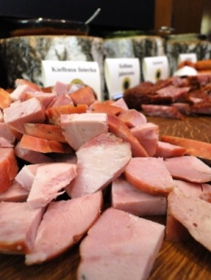
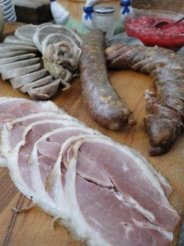
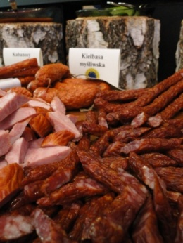
Wędzenie – nowe, unijne przepisy
Unijne rozporządzanie nie zakazuje wędzenia
Nie będzie zakazu stosowania
tradycyjnych metod produkcji żywności
Ministerstwo Rolnictwa i Rozwoju Wsi

Slide 3
Wędzenie – nowe, unijne przepisy
Wprowadzane przez Komisję Europejską przepisy
mają ograniczyć ilość szkodliwych dla zdrowia substancji rakotwórczych.
Rozporządzenie Komisji (UE) nr 835/2011 z dnia 19 sierpnia 2011 r. zmieniające rozporządzenie (WE) nr 1881/2006 odnośnie najwyższych dopuszczalnych poziomów wielopierścieniowych węglowodorów aromatycznych w środkach spożywczych.
Kwestie te leżą w kompetencji Ministra Zdrowia.
Ministerstwo Rolnictwa i Rozwoju Wsi

Slide 4

Wędzenie – nowe, unijne przepisy
2 mikrogramy
na kilogram
od 1września 2014 r.
najwyższy dopuszczalny poziom benzo(α)pirenu
w mięsie wędzonym
i produktach mięsnych wędzonych
Prawidłowe prowadzenie procesu wędzenia zapewnia spełnienie unijnych wymagań.
Z dotychczas przeprowadzonych badań wynika,
że w zdecydowanej większości
polskie wędzonki spełniają nowe, unijne normy.
Ministerstwo Rolnictwa i Rozwoju Wsi

Slide 5
Wędzenie – nowe, unijne przepisy
Badania urzędowe i właścicielskie w kierunku WWA wykonane w latach 2012-2013
przez Inspekcję Weterynaryjną i zakłady będące pod jej nadzorem.
 | 2012 r. |  |  |  | 2013 r.
 | liczba badań |  | liczba wyników niezgodnych |  | liczba badań |  | liczba wyników niezgodnych
 | urzędowych | właścicielskich | urzędowych | właścicielskich | urzędowych | właścicielskich | urzędowych | właścicielskich
ZAKŁADY PRODUKUJĄCE MIĘSO WĘDZONE I/LUB PRODUKTY MIĘSNE WĘDZONE | 3 | 148 | 0 | 2 | 69 | 435 | 4 | 1
ZAKŁADY PRODUKUJĄCE RYBY WĘDZONE I/LUB PRODUKTY RYBOŁÓWSTWA WĘDZONE | 2 | 61 | 0 | 0 | 10 | 95 | 1 | 1
RAZEM | 5 | 209 | 0 | 2 | 79 | 530 | 5 | 2
Ministerstwo Rolnictwa i Rozwoju Wsi

Slide 6
Wędzenie – nowe, unijne przepisy
Badania żywności pochodzenia zwierzęcego w kierunku zawartości WWA przeprowadzanych przez organy Państwowej Inspekcji Sanitarnej w ramach urzędowej kontroli żywności, w latach 2010-2012:
rok | liczba próbek | GRUPA: mięso, podroby i produkty mięsne | GRUPA: drób, podroby i produkty drobiarskie | GRUPA: ryby i owoce morza i ich przetwory | GRUPA: wyroby garmażeryjne i kulinarne*
2012 | zbadanych | 52 | 52 | 209 | 13
 | zdyskwalifikowanych | 0 | 0 | 0 | 0
2011 | zbadanych | 58 | 54 | 190 | -
 | zdyskwalifikowanych | 0 | 0 | 0 | -
2010 | zbadanych | 23 | 26 | 251 | -
 | zdyskwalifikowanych | 1 | 0 | 0 | -
* mięso poddane obróbce cieplnej (grillowaniu i pieczeniu na ruszcie)
Ministerstwo Rolnictwa i Rozwoju Wsi

Slide 7
Wędzenie – nowe, unijne przepisy
DANE DOTYCZĄCE PRODUKTÓW WĘDZONYCH TRADYCYJNIE
RODZAJ ASORTYMENTU | ZAKŁADY ZATWIERDZONE Z ROZP. (WE) NR 853/2004 w tym z odstępstwem o małej zdolności produkcyjnej zatwierdzone zgodnie z art. 10 ust. 3 (WE) Nr 853/2004 |  | ZAKŁADY PROWADZĄCE DZIAŁALNOŚĆ MARGINALNĄ, LOKALNĄ, OGRANICZONĄ (MOL)
 | LICZBA ZAKŁADÓW | ZDOLNOŚĆ PRODUKCYJNA t/tydzień | LICZBA ZAKŁADÓW | ZDOLNOŚĆ PRODUKCYJNA t/tydzień
MIĘSO WĘDZONE I PRODUKTY MIĘSNE WĘDZONE | 498 | 23208,13 | 945 | 1559,12
MIĘSO RYB WĘDZONYCH I PRODUKTÓW RYBOŁÓWSTWA WĘDZONE | 36 | 653,95 | 46 | 22,73
SZPROTY WĘDZONE I SZPROTY WĘDZONE W KONSERWIE, MAŁŻE, MIĘSO PODDANE OBRÓBCE CIEPLNEJ I PRODUKTY MIĘSNE PODDANE OBRÓBCE CIEPLNEJ SPRZEDAWANE KONSUMENTOWI KOŃCOWEMU | 12 | 68,3 | 40 | 43,75
Ministerstwo Rolnictwa i Rozwoju Wsi

Slide 8
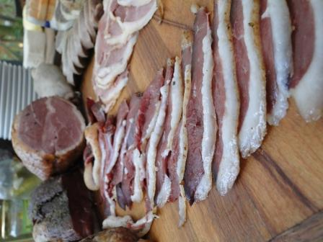
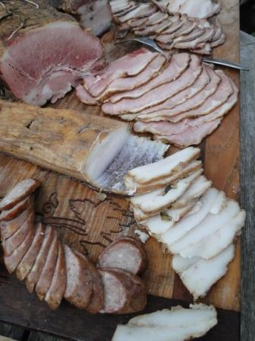
Wędzenie – nowe, unijne przepisy
Producenci zobligowani są do:
wdrożenia systemu HACCP
i wykonania badań w kierunku poziomu
wielopierścieniowych węglowodorów aromatycznych WWA
Ministerstwo Rolnictwa i Rozwoju Wsi

Slide 9
Wędzenie – nowe, unijne przepisy
Minister Rolnictwa i Rozwoju Wsi
zorganizuje w najbliższym czasie
spotkanie z udziałem ministra zdrowia oraz z przedstawicielami producentów
w sprawie unijnego rozporządzenia dotyczącego najwyższych dopuszczalnych poziomów wielopierścieniowych węglowodorów aromatycznych
w wędzonej żywności.
Ministerstwo rolnictwa i rozwoju wsi,
poprzez organizację cyklu szkoleń, pomoże producentom żywności
w dostosowaniu się do nowych przepisów.
Ministerstwo Rolnictwa i Rozwoju Wsi

Slide 10

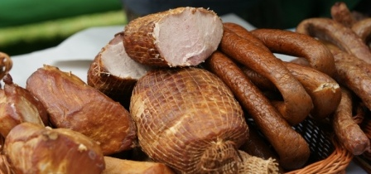
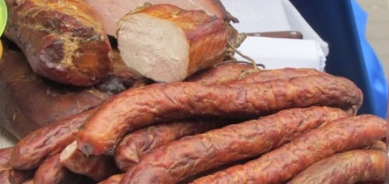
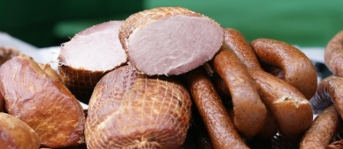
PRAWIDŁOWE PROWADZENIE PROCESU WĘDZENIA
ZAPEWNIA SPEŁNIENIE UNIJNYCH WYMAGAŃ
Ministerstwo Rolnictwa i Rozwoju Wsi
Ministerstwo Rolnictwa i Rozwoju Wsi

